Slide 1
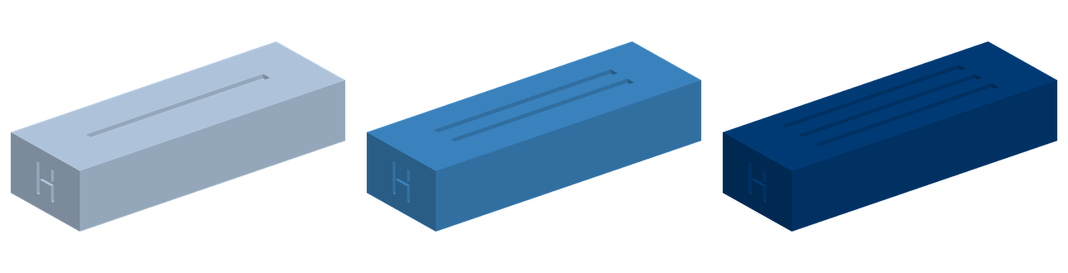
PROYECTO ESCOLAR · IMPRESIÓN 3D
Jenga de
Cultura General
Un Jenga que además te hace pensar.
45
60
2–4
bloques 3D
preguntas
jugadores
Notes:
Presentar en una frase: es un Jenga en el que cada bloque tiene una materia y un nivel de dificultad. Sacás el bloque, respondés una pregunta y sumás puntos. Si están los bloques impresos, mostrarlos acá.

Slide 2
LA IDEA
No es Jenga con preguntas pegadas
El Jenga original es pura destreza. La impresión 3D permite que la pieza misma comunique: color para la materia, forma para la dificultad.
JENGA ORIGINAL
JENGA DE CULTURA GENERAL
Objetivo
No tirar la torre
Sumar más puntos
Bloques
Todos iguales
5 materias × 3 niveles
Habilidades
Destreza
Destreza + saber + estrategia
El final
Cae la torre
Cae la torre y se cuentan los puntos
Notes:
El punto fuerte es la última fila: en el Jenga original ganar es sobrevivir; acá tirar la torre te deja en cero, pero igual hay que saber.

Slide 3
EL DISEÑO 3D
El bloque se explica solo
El color dice la materia. Las ranuras dicen cuánto vale.
1 ranura
2 ranuras
3 ranuras
1 punto
2 puntos
3 puntos
H
Historia
G
Geografía
C
Ciencias
L
Lengua
E
Ed. Cívica
Notes:
Detalle importante: las ranuras están HUNDIDAS, no salientes. Si sobresalieran, los bloques no apoyarían bien y la torre se caería sola. La inicial de la materia va grabada en las dos puntas, así el juego funciona aunque se imprima todo del mismo color.

Slide 4
LAS REGLAS
Cómo se juega un turno
1
2
3
4
Sacá un bloque
Miralo
Respondé
Apoyá y pasá
Con una sola mano, como en el Jenga común.
El color es la materia; las ranuras, el nivel.
Otro jugador te lee una carta de ese mazo. Un intento, 20 segundos.
El bloque va arriba de todo, hayas acertado o no.
La partida termina cuando se cae la torre. El que la tiró pierde TODOS sus puntos; gana el que tenga más.
Notes:
Aclarar por qué la carta la lee otro jugador: la respuesta está impresa abajo de la pregunta, así que el que responde no puede verla.

Slide 5
EL PUNTAJE
Cuánto suma y cuánto cuesta
1 · 2 · 3
−1
Según el nivel
Si errás
Acertás y sumás los puntos que valga el bloque que sacaste.
Nunca bajás de cero, pero arriesgar de más te cuesta puntos.
El nivel te da los puntos y errar te los quita. Y arriba de todo, la torre.
Notes:
Sin el −1, siempre convenía ir al bloque más difícil que se pudiera alcanzar: arriesgar era gratis y los bloques de nivel 1 no los elegía nadie. La regla salió de probar el juego.

Slide 6
LA ESTRATEGIA
Tres riesgos a la vez, en cada turno
1
2
3
Riesgo físico
Riesgo académico
Riesgo de todo
¿De dónde lo saco?
¿Qué nivel me conviene?
¿Sigo o voy a lo seguro?
Abajo es seguro pero ya casi no quedan. Arriba la torre se tambalea.
El nivel 3 vale el triple, pero si fallás restás un punto.
Si vas ganando, tirar la torre te deja en cero. El que pierde no arriesga nada.
Ninguna de las tres se puede decidir sola. Por eso el juego no es ni pura suerte ni pura trivia.
Notes:
Si hay una sola diapositiva para defender por qué esto es una reinvención y no una copia, es esta.

Slide 7
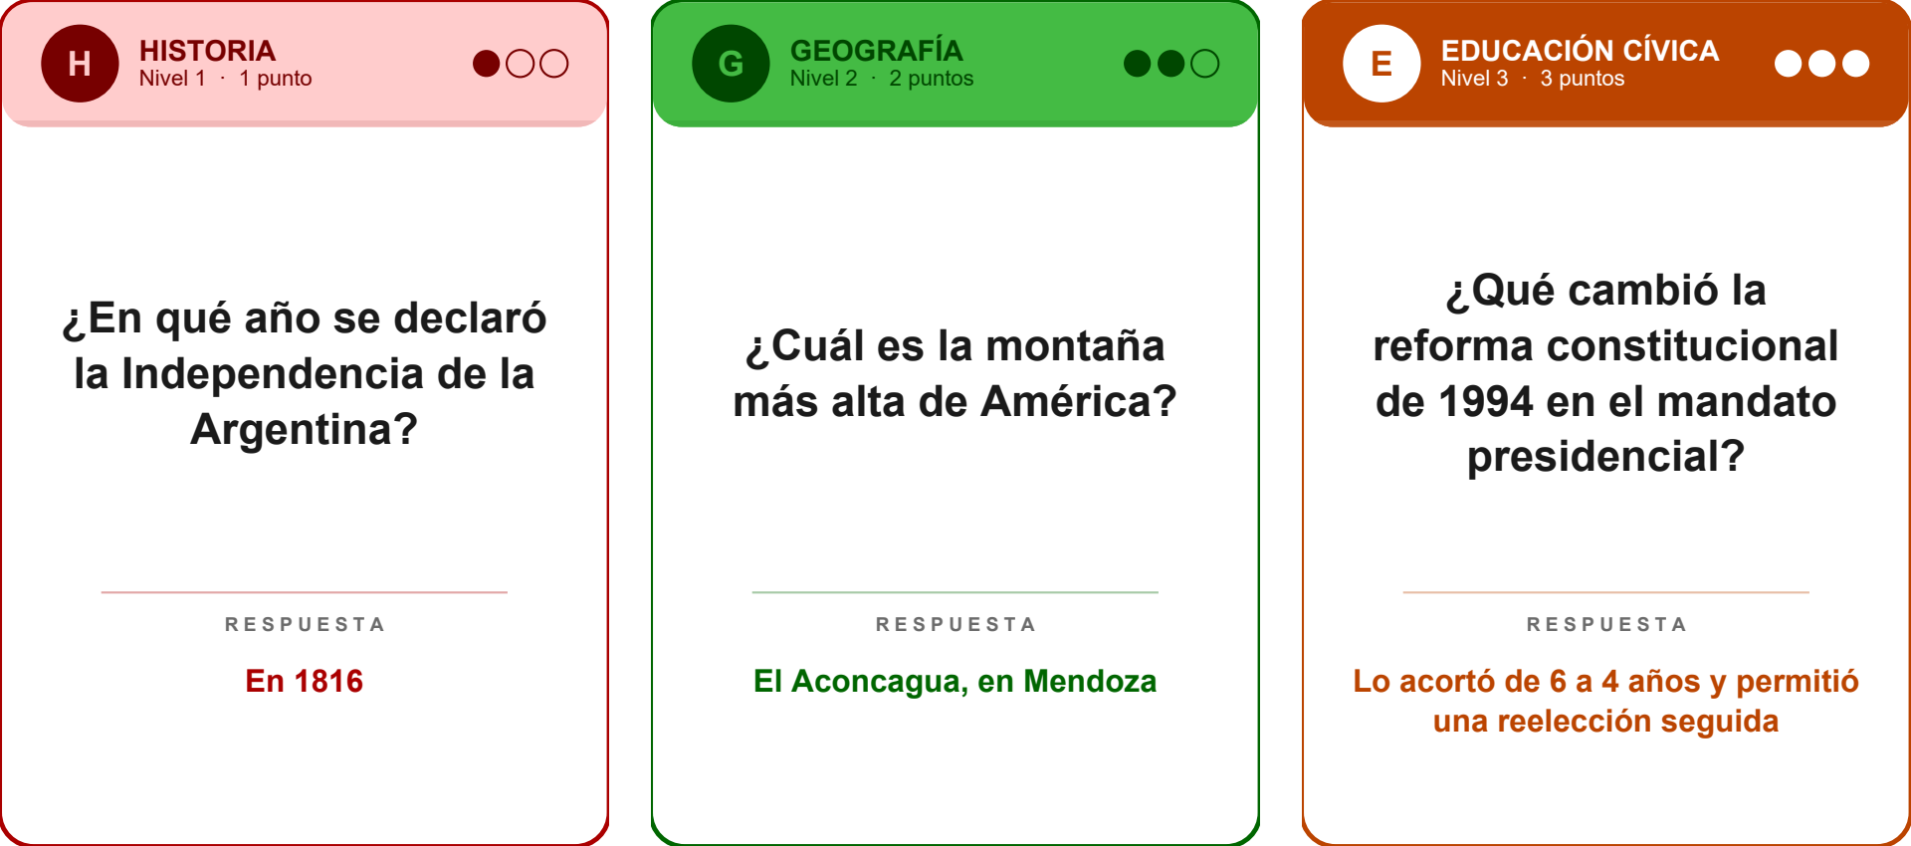
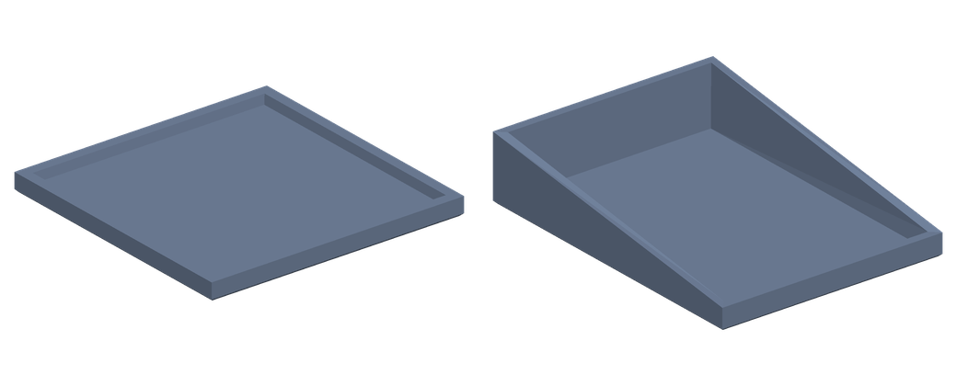
LOS COMPONENTES
Todo se imprime
Las cartas
Las piezas 3D
60 preguntas en 15 mazos, uno por materia y nivel. 72 × 100 mm, a doble faz.
45 bloques (el STL se imprime 3 veces), la base de la torre y el porta-cartas. Todo sin soportes.
45 bloques = 15 pisos exactos de 3. Boquilla 0,4 mm · capa 0,2 mm · relleno 15–20 %.
Notes:
Si preguntan cuánto tarda: los 45 bloques son la parte larga, conviene imprimirlos en tandas. La base y el porta-cartas son una sola vez.

Slide 8
EN UNA FRASE
45
bloques
Equilibrio físico,
contenido escolar
y estrategia.
15
pisos
60
preguntas
Un objeto impreso en 3D que enseña sin explicar: la pieza misma dice de qué se trata.
5
materias
¿Jugamos una?
Notes:
Cierre: ofrecer jugar una partida corta con la clase. Es la mejor demostración del proyecto.

